Slide 1
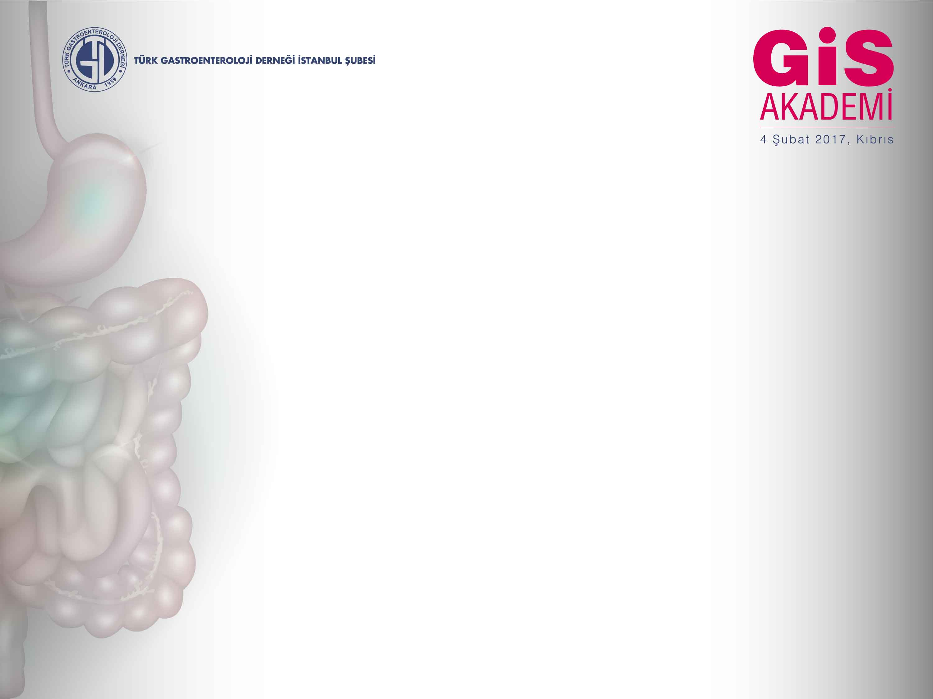
Gastroözofageal Reflü Tedavisine Yaklaşım
Dr. Taylan Kav
Hacettepe ÜTF
Gastroenteroloji BD
Ankara

Slide 2
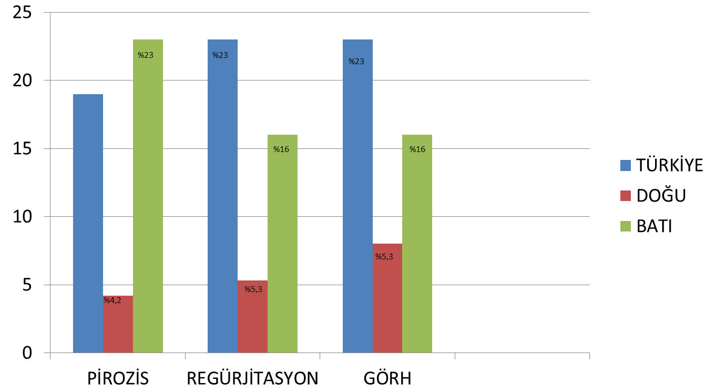
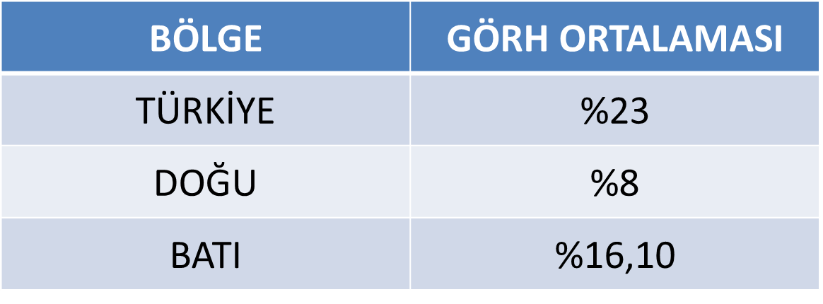
GÖRH: Neden Önemli?
Türkiye de ortalama %20 civarında

Slide 3
%34
%1
D
A
%30
%10
%1

Slide 5
Öncelik GÖRH Tanımlamada…
Mide içeriğinin özofagusa geçişi ile oluşan, hastanın yaşam kalitesini bozabilen semptomlar veya bulgular ile karakterize bir hastalıktır. Tipik (pirozis-regürjitasyon) ve /veya atipik (faringolaringeal, pulmoner, göğüs ağrısı gibi) bulgularla ortaya çıkar.
Tipik, atipik ve alarm semptomları değerlendirilmelidir
Hafif ve orta – şiddetli hastalık olarak sınıflandırılabilir

Slide 6
Tanı Yöntemleri
Semptom değerlendirme ölçekleri
Ampirik PPI testi
Üst GI endoskopi
Ambulatuvar pH monitörizasyonu
Çok kanallı intraluminal impedans ölçümü
Bilitec
Manometrik incelemeler
Baryumlu grafiler

Slide 7

Semptomlar
Pirosiz (Heartburn)
Sternum arkasında yanma veya rahatsızlık
Yemek sonrası artar
Hastanın neyi anladığından emin olun
Bazı dillerde karşılığı yok
Sık görülüyor hastaların %18 i haftada bir
GÖRHEN de pirozis %9.3
Yönem ve ark. %14.8

Slide 8
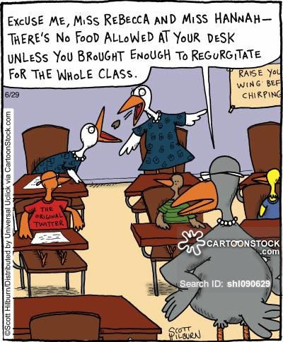
Regürjitasyon
Mide içeriğinin ağız veya hipofarikse gelmesi
«Ağıza acı su gelmesi» olarak tarif edilir
Ülkemizdeki reflü hastalarında en sık görülen semptom
Sıklık %16 – 23 arasında değişiyor
Batı toplumlarında daha az
  Örn İspanya da % 0.1

Slide 9
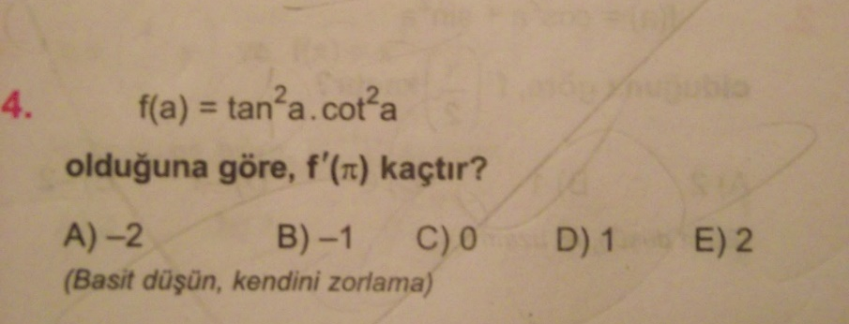

Semptomdan tanıya
Hastalarda semptomlar küme halinde bulunur
Baskın semptomu öğrenmeye çalışın
Montreal toplantısında tipik reflü semptomları
  Pirosis
  Regürjitasyon

Slide 10
Semptomların özgüllüğü düşüktür
Semptomların özofajit saptamada
  Duyarlılığı: %30 – 70
  Özgüllüğü %62 -96
Pirozis daha özgül ve pH çalışmalarıyla uyumlu
Birlikte görülen diğer fonksiyonel hastalıklar duyarlılığı düşürür
Ekstra – özofageal semptomlarda duyarlılık yüksektir
  Gece öksürüğü
  Göğüs ağrısı

Slide 11

Tedavi:
Tamamlayıcı – Alternatif Tıp

Slide 12
Tedavi
Yaşam tarzı değişiklikleri
Medikal tedavi
Endoskopik tedavi
Cerrahi tedavi

Slide 13
GÖRH-Semptomatik Sınıflama
Tipik
Atipik
1.Pirozis
2.Regürjitasyon
İlişkisi kanıtlanmış
İlişkisi olduğu öne sürülen
1. Öksürük
2. Larenjit
3. Astım
4. Dental erozyonlar
5. Göğüs ağrısı
1. Sinüzit
2. Pulmoner fibrozis
3. Farenjit
4. Tekrarlayan otitis
media

Slide 14
Reflü semptomları +,
Alarm semptomları yok
Düşük olasılık GÖR;
Diğer testler
PPI tedavisi
PPI test veya
diğer testler

Slide 15
Tedavi
Başlangıç tedavisi
İdame tedavisi
  Sürekli tedavi
  Aralıklı tedavi
  Alternatif – Tamamlayıcı Tıp ürünleri
  Cerrahi tedavi

Slide 16
Hayat Tarzı değişiklikleri
Yatak başını yükseltmek
Sol yan pozisyonda yatmak
Geç yemekten kaçınılmalı
Yağlı yiyeceklerden kaçın
Az miktarda sık beslenme
Tükrük sekresyonunu artır (Şeker, Sakız)
Sıkı olmayan giysiler
Sigara, alkol, kahveden uzak dur-ÇAY
Kilo ver

Slide 17
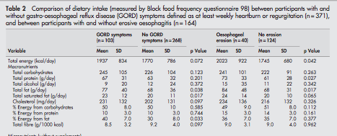
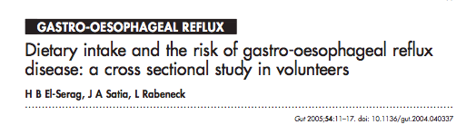
Yağlı yiyecekler reflüyü artırır

Slide 18
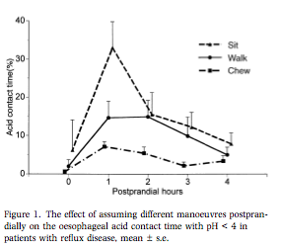
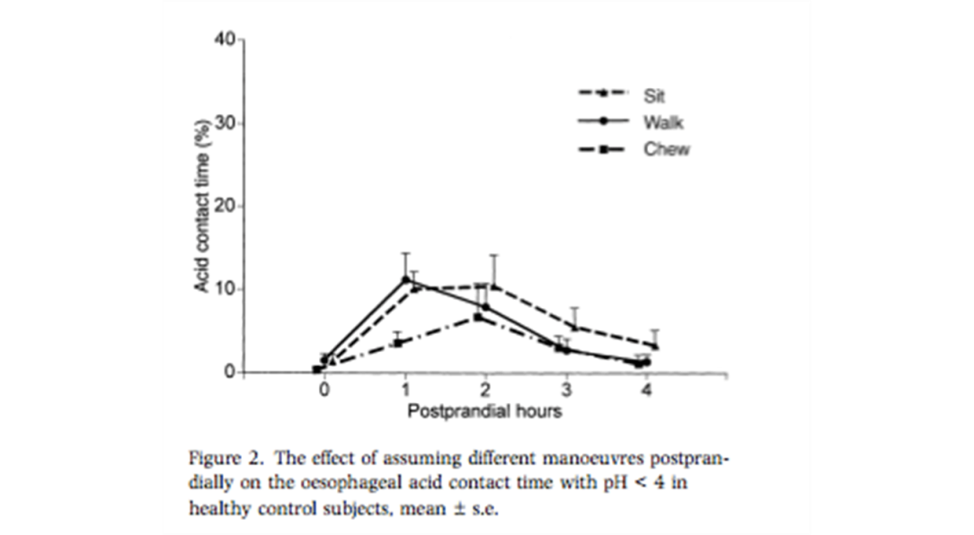
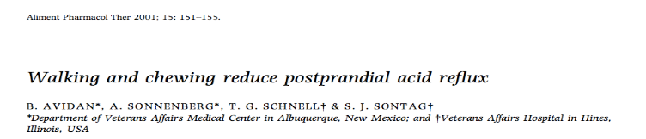
Sakız çiğneme ve reflü

Slide 19
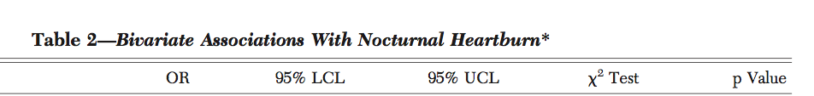
Gazlı içecekler reflüyü artırır

Slide 20
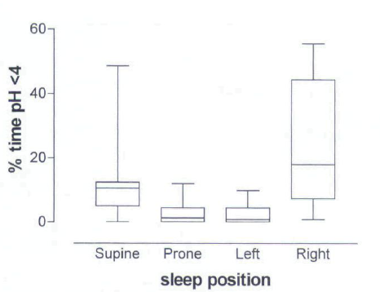

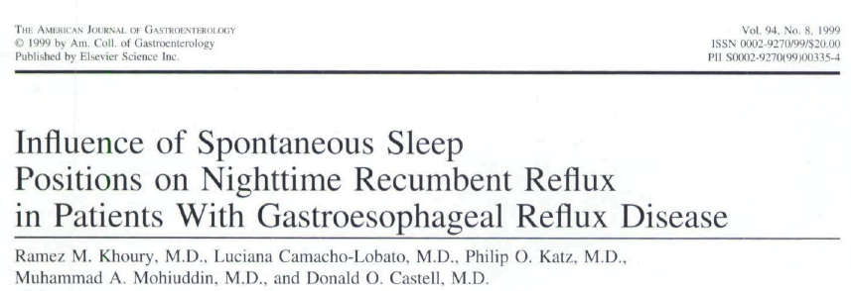
Sol yan pozisyonda reflü daha az

Slide 21
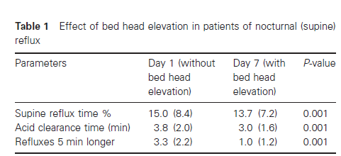
Yatak başını yükseltmek reflüyü azaltıyor

Slide 22
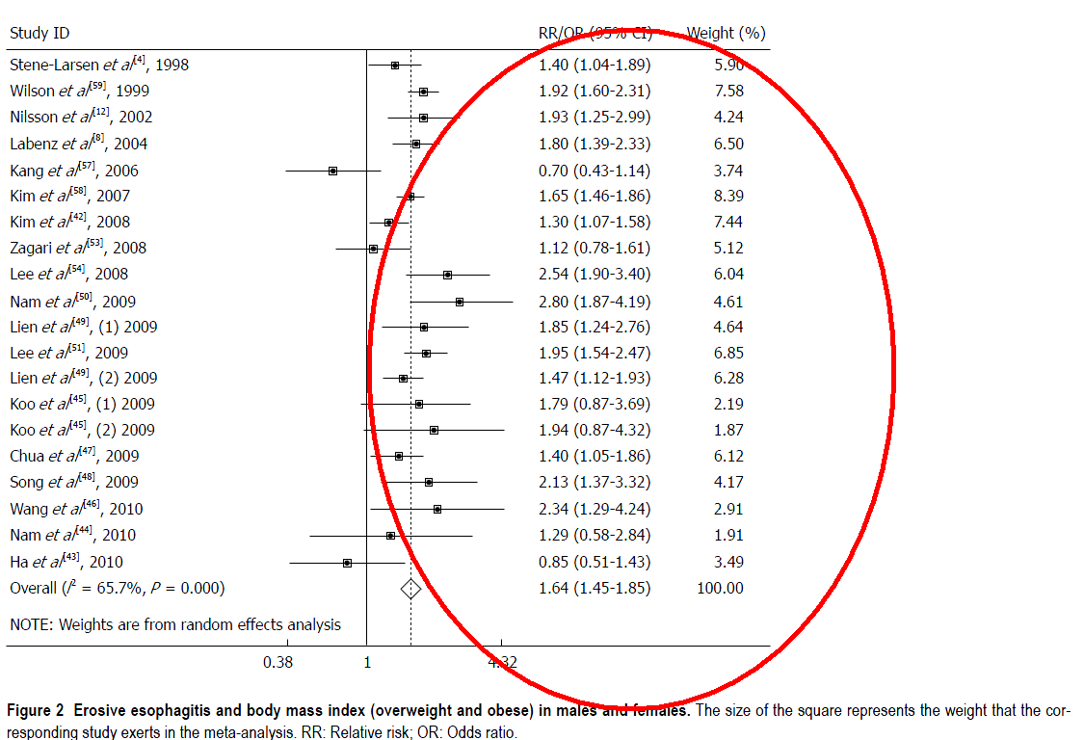
Kilo ile reflü arasında ilişki vardır

Slide 23
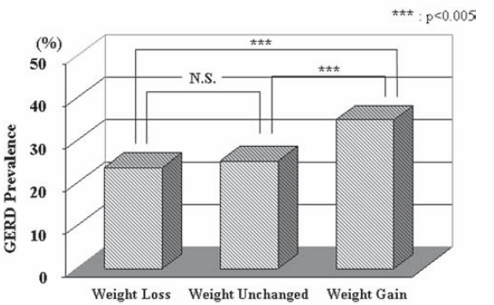
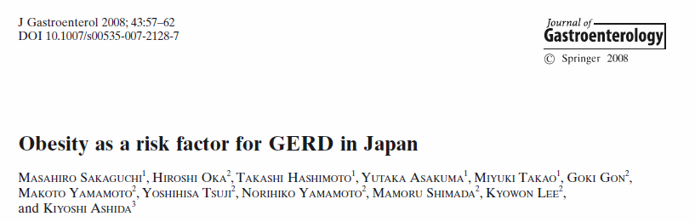
Kilo verildiğinde reflü atakları azalır

Slide 24

Kilo verildiğinde reflü azalır
Toplam 332 olgu (ort yaş 46, %66 kadın)
Başlangıç VA: 101 (±18) kg, BMİ: 35 (±5) kg/m2, bel çevresi:103 (±13) cm
  Altıncı ayda %97 olguda kilo kaybı:+ (Ort. 13 ± 7.7 kg)
  Başlangıca göre GÖR prevelansında azalma (%15 vs. %37; P < 0.01)
  Ayrıca ortalama GÖR semptom skorunda anlamlı düzelme (1.8 vs. 5.5; P < 0.01)
  %65 olguda GÖR semptomlarında tam rezolüsyon, %16 olguda parsiyel rezolüsyon

Slide 25
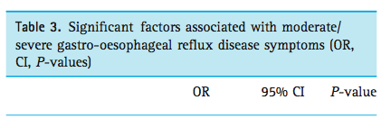

Aşırı fizik aktivite / spor reflüyü artırır

Slide 26
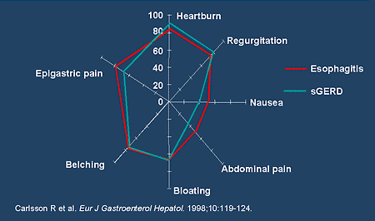
Semptomatik GÖRH ile özofajit arasında yakın ilişki vardır

Slide 29
Tanı Yöntemleri: Semptomlar devam ediyorsa
Semptom değerlendirme ölçekleri
Ampirik PPI testi
Üst GI endoskopi
Ambulatuvar pH monitörizasyonu
Çok kanallı intraluminal impedans ölçümü
Bilitec
Manometrik incelemeler
Baryumlu grafiler

Slide 30
Neden Endoskopi Yaparız?
GÖRH tanısı için değil!
Alarm semptom varlığında
Refrakter / Komplike vakaları saptamak
Barrett araştırmak
Kanser varlığı araştırmak
Ailesel vakaları araştırmak
Hasta isteği

Slide 32
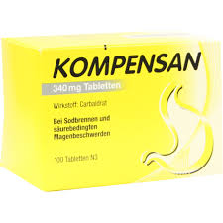
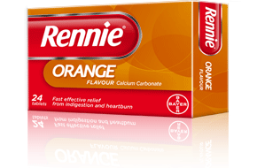
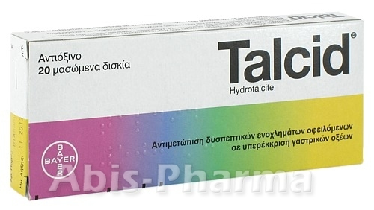
Antasidler: Mekanizma
Zayıf baz yapısında
Kısa sürede pH >4 olur
Etkileri kısa süreli
Sıvı formlar daha etkin
Alüminyum hidroksid
Magnezyum hidroksid – silicate
Kalsiyum karbonat
Etkileri Kısıtlı
Uzun süreli kullanımda yan etkiler önemli sorun

Slide 33
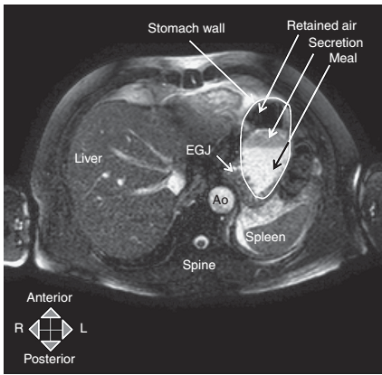
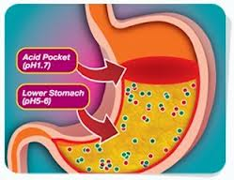
Asid Cebi
Yemek sonrasında paradoksik yanma
Asid paketi:
Salgılanan asidin gıdaya karışmaması
Tam tersine tepede bulunması
Postprandial asid reflüsünün nedeni
Hiatus hernisinde bulunabiliyor
Önemli bir tedavi hedefi

Slide 34
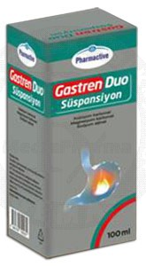
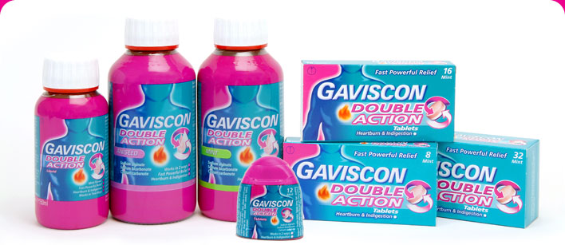
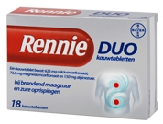
Aljinat
PPI: asid paketindeki asiditeyi azaltıyor
Hastaların bir kısmı cevapsız, uyumsuz
Aralıklı olan şikayet için düzenli ilaç almak?
Klasik antiasidler yeni salınan asidi baskılamıyor
Şikayetler hemen tekrarlıyor
Asid paketine direkt olarak etki eden Aljinat

Slide 35
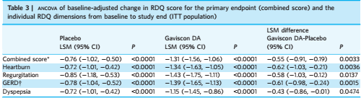
Aljinat vs placebo
Alinat + antiasid placebo ile karşılaştırma
Randomize çift kör paralel grup, 110 GÖRH hastası
Reflü hastalık anket sonuçlarında değişim (Pirosis/regürjitasyon)
Placeboya belirgin üstün p:0.0033

Slide 36
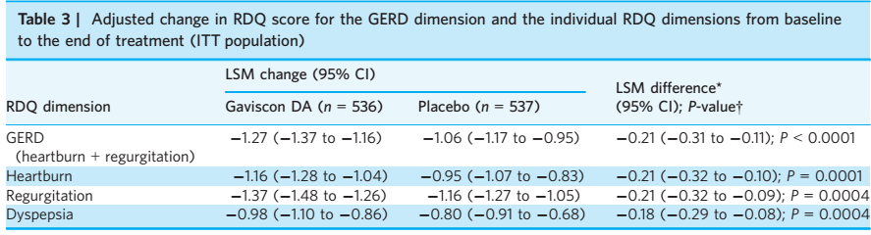
Aljinat vs placebo
Hafif orta şiddetli GÖRH, 1107 hasta
Semptom ölçeği ile değerlendirme
GÖRH (p<0.0001) ve dispepsi (p:0.0004) şikayetleri azaltıyor

Slide 37
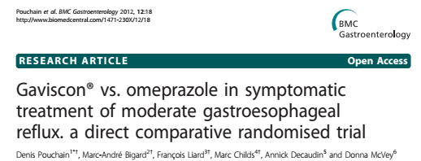
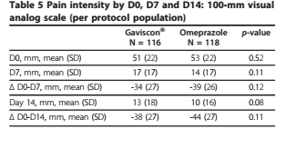
Aljinat Omeprazol karşılaştırması: Semptomlar
GÖRH semptomları üzerine etki (A: 4x10 ml vs O: 20 mg 2 hafta)
Non-inferiority analiz
Pirosis olmayan ilk gün ortalama 2 gün kullanım sonrası
1 hafta sonra pirosis olmayan gün sayısı O:3.7 A: 3.1 (p>0.05)
Pirosis olmayan hasta oranı A: %89.7 O: %90.1 (p>0.05)
Yanma şiddetini azaltmada fark yok (p:0.08)

Slide 38
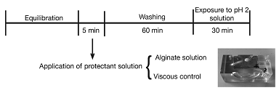
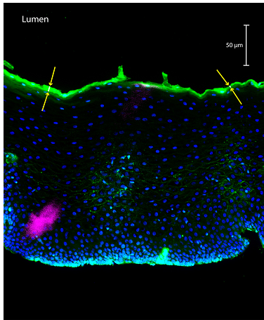
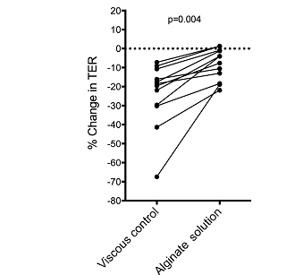
Aljinat mukozayı gerçekten koruyor (mu)?
Ussing Chamber testi,elektriksel rezistansölçümü
Distal özofagus mukoza biyopsisi
Alginat ile mukozal yüzey sıvanıyor
İmmünfloresan işaretli
pH2 ile 30 dk maruziyet
Biyopside hala aljinat görülüyor
Rezistans değişimi A: -% 8.3+2.2 vs -% 25.1+4.5 p<0.05
Etki uzun süreli.

Slide 40
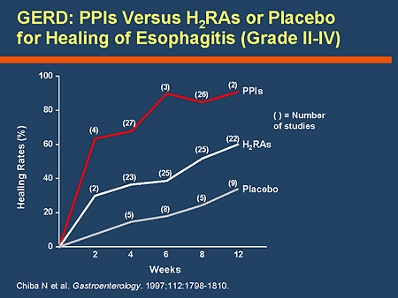
GÖRH tedavisinde en etkin ilaçlar PPI lardır
Semptom kaybı
Ppi: 77
H2RA:47
Haftalık pirozis tam kaybı %11 vs %6.5

Slide 41
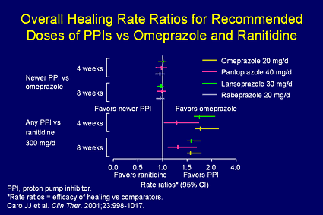

Slide 42
PPI lar tedavide etkin

Slide 44
Kronik PPİ kullanımı nasıl azaltılır?
Antasidler
Sükralfat
Baklofen
Prokinetikler
H2R antagonistler
PPI
  Gereklilik halinde
  Aralıklı
  Kombinasyon (Yukarıdakilerle)
Uyum artırılması
Hayat tarzı değişiklikleri
Endoskopik tedaviler
Antireflü cerrahi
CAM
Psikolojik tedaviler

Slide 45
On - demand
Gereklilik halinde (On – demand tedavisi)
GÖRH ilerleyici bir hastalık değil
Kronik bir hastalık
Tedavi semptom baskılamaya yönelik
Hastaların çoğunluğu günlük tedavi gerektirmiyor
Bu tedavi şekli hastanın kararı ile olan tedavidir
Sadece şikayet olduğunda kullanır
Hastalar kontrol altında ve asid rebound u azalır

Slide 46
On demand tedavi:
Standard doz PPI 6 ay boyunca
Tedaviyi bırakma oranları çok az
Pirozis daha iyi kontrol altında
Haftalık antasid kullanımı daha az
Yaşam kalitesi daha yüksek
Tedaviden memnuniyet yüksek
Fass R. Clin Gastroenterol Hepatol. 2012; 10:338

Slide 47
On demand tedavi

Slide 48
On demand tedavi: semptomsuz hasta oranı yüksek

Slide 49
On Demand Tedavide Öneri (GÖRH uzlaşı)
Günümüzdeki literatür verilerine göre on demand tedavide PPI ların birbirlerine üstün olduğunu gösterecek kanıt yoktur.
Şiddetli özofajitli hastalarda 4.ve 8. hafta özofajit iyileşme oranları açısından ülkemizde ruhsatlı PPI lardan Esomeprazol daha etkili görünmektedir.

Slide 51
PPI dirençli GÖRH
Non- asidik GÖRH
Eosinofilik Özofajit
Özofageal motilite bozuklukları
Fonksiyonel pirozis
Psikiyatrik nedenler

Slide 52
Refrakter GÖRH tedavi stratejileri
PPI dozunu artırmak
  Çift doz
  Sabah akşam
  Gecikmiş salınımlı
H2RA eklemek (Geceye)
PPI değiştirmek
Baklofen eklemek

Slide 53
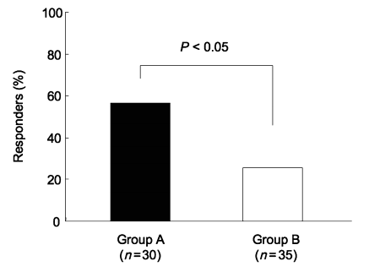
PPI tedavisine aljinat eklemek faydalı mı?
NERH nedeniyle izlenen 76 hasta
Omeprazol 1x20 mg +4x30 ml aljinat vs (Grup A)
Omeprazol 1x20 mg (grup B)
Bir hafta sonra semptom kaybı
Grup A : %56.7, Grup B 25.7

Slide 54
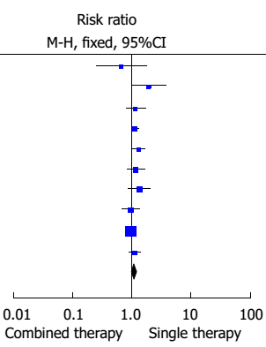
PPI Tedavisine Prokinetik Ekleme?
Ppı veya PPI + prokinetik karşılaştırmaları
Yeni prokinetikler
Meta analiz
12 RCT, 2403 hasta
Kombine tedavinin semptom kaybı veya endoskopik cevapla ilişkisi yok
Asid maruziyetini azaltmıyor, atak sayısı azalıyor
Kombine tedavide yan etki daha fazla

Slide 55
Tanı Yöntemleri: Semptomlar devam ediyorsa
Semptom değerlendirme ölçekleri
Ampirik PPI testi
Üst GI endoskopi
Ambulatuvar pH monitörizasyonu
Çok kanallı intraluminal impedans ölçümü
Bilitec
Manometrik incelemeler
Baryumlu grafiler

Slide 56
Author | Patients | Study Type | Method
Håkanson | 45 | Prospective | Bravo and catheter based pH monitoring
Her iki teknikle elde edilen pH verileri koreledir ancak 48 h wireless Bravo pH-metri özofageal asit maruziyetini konvansiyonel tekniğe oranla sürekli daha az saptamaktadır.
Hila | 60 | Retrospective cohort | MII pH monitoring and pH monitoring alone
Tek başına pH metri, asit reflü saptamada çok sensitiftir ancak MII-pH metriye oranla düşük spesifiteye sahiptir.
Zerbib | 150 | Prospective | On and off PPI therapy; MIIpH monitoring
pH-metriye impedans eklenmesiyle özellikle PPI almakta olan olgularda, tek başına pH-metriye oranla daha yüksek tanı oranı ve semptom analizi elde edilebilir.
Chan | 1081 | Retrospective | HRM and ambulatory 24 h pH monitoring
Preoperatif (Nissen öncesi) HRM incelemelerinde 14 hastanın birinde mutlak veya rölatif kontraendikasyon saptanmış
Madan | 109 | Prospective | 24-h esophageal pH monitoring
Endoskopi (-) GÖR’de pH-metrinin
Sensitivitesi: %93,3 ve spesifitesi: %90,4

Slide 57
Author | Patients | Study Type | Method
Azzam | 25 | Prospective | Conventional esophageal pH and wireless pH
GÖRH tanısında Wireless ve konvansiyonel ph-metri arasında anlamlı fark yok.
Sweis | 38 | Prospective | Prolonged wireless pH monitoring (96 h)
24 saat katater bazlı pH metri testleri negatif olan ve özofageal semptomları devam eden olgularda, uzamış wireless pH-monitorizasyonu test sensitivite ve tanı oranını artırmaktadır.
Masiak | 234 | Prospective | MII-pH monitoring
MII-pH sensitivitesi %74’dür; reflü tipinin, şiddetinin ve tedavisinin değerlendirilmesinde gereklidir.
Ang | 121 | Retrospective | Bravo monitoring and conventional pH catather monitioring
Wireless kapsül iyi tolere edilmektedir. Her iki modalitenin de (wireless ve katater) tanısal değeri eşittir.
Pritchett | 39 | Cohort | MII-pH Monitoring and Wireless pH Monitoring
Refrakter reflü hastalarında kombine impedans/pH monitorizasyonu reflü semptomlarını değerlendirmede tek başına en iyi stratejiyi sağlayabilir.

Slide 58
pH-Metri / İmpedans
24 saatlik çok kanallı intraözofageal impedans-pH (24 h MII-pH) veya pH-metrik inceleme:
Tedaviye refrakter ve endoskopik inceleme sonrasında GÖRH kanıtı saptanmayan olgularda kullanılması uygundur. (Kanıt düzeyi: 1B)
24 saatlik intraözofageal pH-metri monitorizasyonu negatif saptanan ancak reflü semptomları devam eden olgularda uzun süreli wireless pH-metri monitorizasyonu, sensitiviteyi ve tanı oranını artırmaktadır. (Kanıt düzeyi: 3B)

Slide 59
Manometri
PPI refrakter hastalarda ayırıcı tanı yapılması için özofageal manometrik inceleme yapılmalıdır. (Kanıt düzeyi: 3B)
Reflü cerrahisi öncesinde özofageal motilite kusuru varlığının araştırılması için mutlaka özofageal manometrik inceleme yapılmalıdır. (Kanıt düzeyi: 3B)
MII-pH ve pH-metri kataterinin yerini belirlemek için gerekli olan AÖS’i saptamada özofageal manometrik inceleme kullanılmalıdır. (Kanıt düzeyi: 5)

Slide 60
Pirozis+/- regürjitasyon
Endoskopi
Normal mukozal görünüm
Özofajit
Barrett özofagusu
Özofageal manometri
Primer motilite bozukluğu
Normal Motlilite
24 saat PH(+/-impedans) monitorizasyonu
Artmış asit maruziyet
zamanı
Normal asit maruziyeti
Pozitif reflü- semptom ilişkisi
Normal asit maruziyeti
Negatif reflü-semptom ilişkisi
NERH
Hipersensitif özofagus
Fonksiyonel pirozis

Slide 62
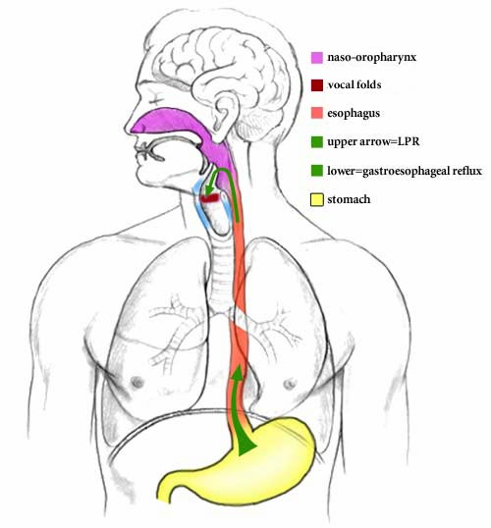
Semptomlar
Ses kısıklığı
Disfoni
Boğazda ağrı ve yanma
Sık boğaz temizleme
Kronik öksürük
Globus ve apne
Laringospazm
Disfaji
Postnazal akıntı

Slide 63
Ekstraözofageal (Atipik GÖRH): İlişkisi Kanıtlanmış
GÖRH ve bu sendromların belirtileriyle arasında ilişki vardır
Tipik özofageal sendrom bulguları olmadan izole görülmez (Nadir)
Multifaktöryeldir, GÖRH potansiyel artırıcı faktörlerden biridir
Antireflü tedavinin faydasına ait yeterli veri yoktur
Gastroenterologdan beklenen
GÖRH ün semptomlara etkisi (Varsa)
GÖRH testleri
Antireflü tedavi fayda sağlar mı?

Slide 64
Laringofaringeal reflü
KKB uzmanlarının en sevdiği tanı
Hastalar karşımıza bu tanı ile geliyor
İlk yapılması gereken semptomların tekrar gözden geçirilmesi
Gastroenterologlar hastada GÖRH tanısına yapışmamalı
Sorulması gereken soru
  «Hastanın reflüsü var mı?» Değil
  «Hastanın GÖRH varsa bile bu şikayetleri açıklar mı?» olmalı

Slide 65
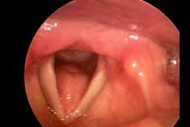
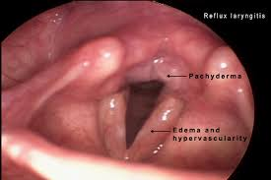
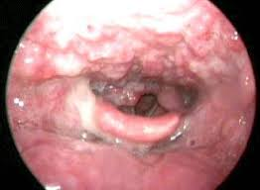
Laringoskopi bulguları
Subglottik ödem
Venrtiküler obliterasyon
Eritem
Vokal kord ödemi
Laringeal ödem
Posterior komissür hiprtrofisi
Granülom ve granülasyon dokusu
Endolaringeal mukus
Laringoskopinin tanıdaki yeri kısıtlı
Normal bireylerin %83-93 ünde bu bulgular bulunabilir

Slide 68
Cerrahi
Tedaviye yanıt alınamayan GÖRH komplikasyonları varlığında
  Özofajit
  Darlık
  Tekrarlayan aspirasyon ve pnömoni
  Barrett özofagusu
Maksimum tedaviye rağmen şikayetlerin devam etmesi
Semptomatik paraözofageal herni
Uzun süre PPI almak istemeyen hastalar
  Maddi yük
  Hayat tarzı olarak ilaç almak istemeyen
  Genç hastalar
İlaç yan etkisi veya tedaviyi tolere edemeyen

Slide 69
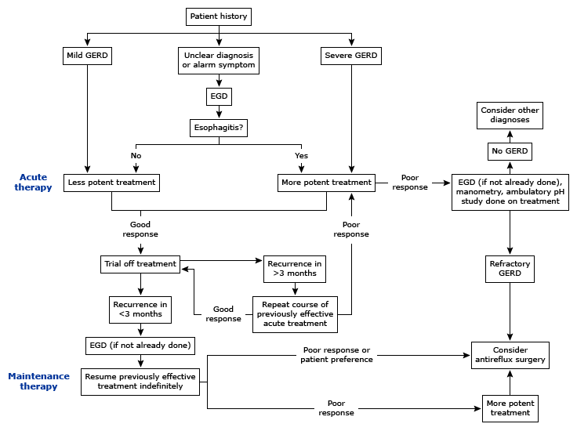

Slide 70


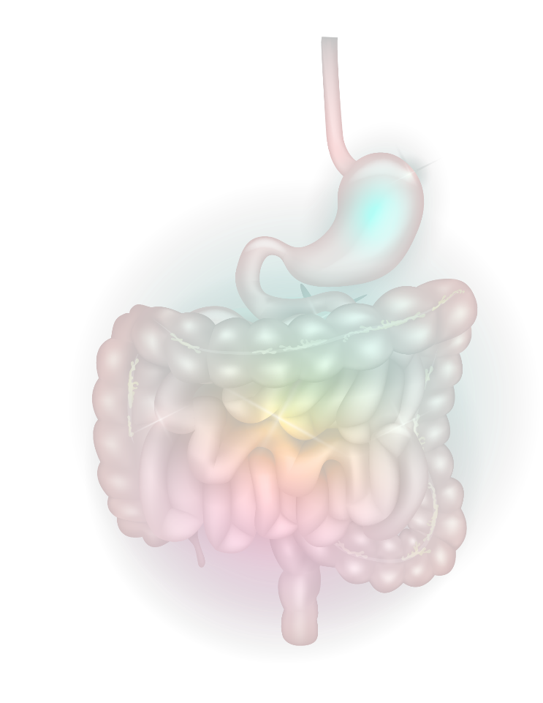
Teşekkürler……

